Slide 1

PHÒNG GIÁO DỤC VÀ ĐÀO TẠO QUẬN LONG BIÊN
Trường Tiểu học Phúc Lợi
TẬP ĐỌC 5
Người công dân số Một
(tiếp theo)
Năm học 2022 - 2023

Slide 2
KHỞI ĐỘNG

Slide 3
Đọc đoạn kịch sau và nêu nội dung của bài.
Lê: - Anh Thành! Mọi thứ tôi thu xếp xong rồi. Sáng mai anh có thể đến nhận việc đấy.
Thành: - Có lẽ thôi, anh ạ!
Lê: - Sao lại thôi? Anh chỉ cần cơm nuôi và mỗi tháng một đồng.Tôi đã đòi cho anh thêm mỗi năm hai bộ quần áo và mỗi tháng thêm năm hào…(Nói nhỏ) Vì tôi nói với họ: anh biết chữ Tàu, lại có thể viết phắc-tuya bằng tiếng Tây.
Thành:- Nếu chỉ cần miếng cơm manh áo thì tôi ở Phan Thiết cũng đủ sống…
Lê: -Vậy anh vào Sài Gòn này để làm gì?
Thành: -Anh Lê này! Anh học trường Sa-xơ-lu Lô-ba… thì…ờ… anh là người nước nào?

Slide 4
KHÁM PHÁ

Slide 5
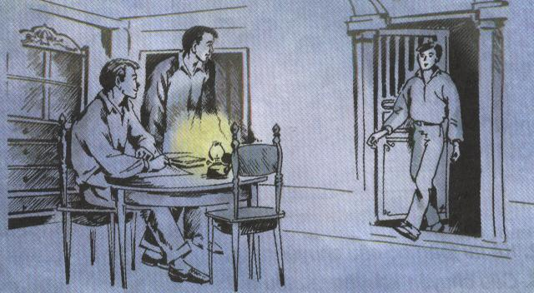

Slide 6
Tập đọc
Người công dân số Một
(tiếp theo)

Slide 7

1
Đọc trôi chảy, lưu loát toàn bài. Đọc đúng các tiếng, từ khó dễ lẫn.
YÊU CẦU
2
Đọc diễn cảm bài văn, giọng đọc phù hợp với nội dung các đoạn văn
3
Hiểu nghĩa các từ khó và nội dung của bài văn.

Slide 8
Người công dân số Một (tiếp theo)
Lê: - Phải, chúng ta là con dân nước Việt. Nhưng chúng ta sẽ làm được cái gì nào? cái gì nào? Súng kíp của ta mới bắn được một phát thì sung của họ đã bắn được năm, sáu mươi phát. Quan ta lạy súng thần công bốn lạy rồi mới bắn, trong khi ấy đại bác của họ đã bắn được hai mươi viên. Những công dân yếu ớt như anh với tôi thì làm được gì?
Thành: - Tôi muốn đi sang nước họ. Để giành lại non sông, chỉ có hùng tâm tráng khí chưa đủ, phải có trí, có lực… Tôi muốn sang nước họ, xem cách làm ăn của họ, học cái trí khôn của họ để về cứu dân mình…
Lê: - Anh ơi, Phú Lãng Sa ở xa lắm đấy. Tàu biển chạy hàng tháng mới tới nơi. Một suất vé hàng ngàn đồng. Lấy tiền đâu mà đi?
Thành: - Tiền đây chứ đâu? (Xoè hai bàn tay ra) Tôi có anh bạn tên là Mai, quê Hải Phòng. Anh ấy làm bếp dưới tàu La-tút-sơ Tơ-rê-vin. Tôi đang nhờ anh ấy xin cho một chân gì đó….
Lê: - Vất vả lắm. Lại còn say sóng nữa…
(Có tiếng gõ cửa. Anh Mai vào.)
Mai: - (Với anh Lê) Chào ông. (Quay sang anh Thành) Anh Thành ạ, tôi đã xin được cho anh một chân phụ bếp.
Thành: - Cảm ơn anh. Bao giờ phải trình diện?
Mai: - Càng sớm càng tốt. Nhưng đêm nay anh hãy nghĩ kĩ đi đã. Vất vả, khó nhọc lắm đấy. Sóng Biển Đỏ rất dữ dội, có thể chết được. Mà chết thì người ta bỏ vào áo quan, bắn một loạt súng chào, rồi “A-lê hấp!”, cho phăng xuống biển là rồi đời.
Thành: - Tôi nghĩ kĩ lắm rồi. Làm thân nô lệ mà muốn xoá bỏ kiếp nô lệ thì sẽ thành công dân, còn yên phận nô lệ thì mãi mãi là đầy tớ cho người ta…. Đi ngay có được không, anh?
Mai: - Cũng được.
(Thành cho sách vào túi quần áo, khoác lên vai.)
Lê: - Này… Còn ngọn đèn hoa kì…
Thành: - Sẽ có một ngọn đèn khác anh ạ. Chào anh nhé! (Cùng Mai đi ra cửa)
Lê: - Ch… ào!
(Tắt đèn)

Slide 9
Tập đọc
Người công dân số Một (tiếp theo)
Theo Hà Văn Cầu – Vũ Đình Phòng
Đoạn kịch chia thành 2 đoạn:
- Đoạn 1: Từ đầu ... Lại còn say sóng nữa …
- Đoạn 2: Phần còn lại.
Đoạn kịch được chia làm mấy đoạn ?

Slide 10
Người công dân số Một (tiếp theo)
Lê: - Phải, chúng ta là con dân nước Việt. Nhưng chúng ta sẽ làm được cái gì nào? cái gì nào? Súng kíp của ta mới bắn được một phát thì sung của họ đã bắn được năm, sáu mươi phát. Quan ta lạy súng thần công bốn lạy rồi mới bắn, trong khi ấy đại bác của họ đã bắn được hai mươi viên. Những công dân yếu ớt như anh với tôi thì làm được gì?
Thành: - Tôi muốn đi sang nước họ. Để giành lại non sông, chỉ có hùng tâm tráng khí chưa đủ, phải có trí, có lực… Tôi muốn sang nước họ, xem cách làm ăn của họ, học cái trí khôn của họ để về cứu dân mình…
Lê: - Anh ơi, Phú Lãng Sa ở xa lắm đấy. Tàu biển chạy hàng tháng mới tới nơi. Một suất vé hàng ngàn đồng. Lấy tiền đâu mà đi?
Thành: - Tiền đây chứ đâu? (Xoè hai bàn tay ra) Tôi có anh bạn tên là Mai, quê Hải Phòng. Anh ấy làm bếp dưới tàu La-tút-sơ Tơ-rê-vin. Tôi đang nhờ anh ấy xin cho một chân gì đó….
Lê: - Vất vả lắm. Lại còn say sóng nữa…
(Có tiếng gõ cửa. Anh Mai vào.)
Mai: - (Với anh Lê) Chào ông. (Quay sang anh Thành) Anh Thành ạ, tôi đã xin được cho anh một chân phụ bếp.
Thành: - Cảm ơn anh. Bao giờ phải trình diện?
Mai: - Càng sớm càng tốt. Nhưng đêm nay anh hãy nghĩ kĩ đi đã. Vất vả, khó nhọc lắm đấy. Sóng Biển Đỏ rất dữ dội, có thể chết được. Mà chết thì người ta bỏ vào áo quan, bắn một loạt súng chào, rồi “A-lê hấp!”, cho phăng xuống biển là rồi đời.
Thành: - Tôi nghĩ kĩ lắm rồi. Làm thân nô lệ mà muốn xoá bỏ kiếp nô lệ thì sẽ thành công dân, còn yên phận nô lệ thì mãi mãi là đầy tớ cho người ta…. Đi ngay có được không, anh?
Mai: - Cũng được.
(Thành cho sách vào túi quần áo, khoác lên vai.)
Lê: - Này… Còn ngọn đèn hoa kì…
Thành: - Sẽ có một ngọn đèn khác anh ạ. Chào anh nhé! (Cùng Mai đi ra cửa)
Lê: - Ch… ào!
(Tắt đèn)

Slide 11
Tập đọc
Người công dân số Một (tiếp theo)
Theo Hà Văn Cầu – Vũ Đình Phòng
Luyện đọc
Tìm hiểu bài
La-tút-sơ Tơ-rê-vin
say sóng
A - lê - hấp
- Lấy tiền đâu mà đi?
Tiền đây chứ đâu ?

Slide 12
Tập đọc
Người công dân số Một (tiếp theo)
Theo Hà Văn Cầu – Vũ Đình Phòng
Luyện đọc
Tìm hiểu bài
La-tút-sơ Tơ-rê-vin ,
say sóng
A - lê - hấp
Làm thân nô lệ mà muốn xóa bỏ kiếp nô lệ thì sẽ thành công dân, còn yên phận nô lệ thì mãi mãi là đầy tớ cho người ta.
- Đi ngay có được không, anh ?

Slide 13
Luyện đọc
Tìm hiểu bài
Câu chuyện anh Thành và anh Lê diễn ra như thế nào ?
La-tút-sơ Tơ-rê-vin
say sóng
- Anh Lê thấy toàn khó khăn trước mắt của hai anh và dân tộc ta .
- Anh Thành muốn ra nước ngoài để học cách làm ăn , trí khôn của nước ngoài để cứu nước ,cứu dân.
A - lê - hấp
Những khó khăn đó được thể hiện qua chi tiết nào ?
Súng thần công là loại súng như thế nào?

Slide 14
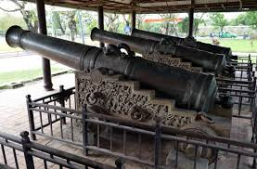
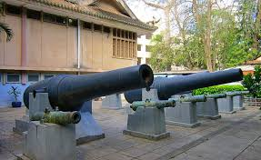
Súng thần công: súng lớn thời xưa, đặt trên bệ cố định hoặc trên giá có bánh xe, có đạn bằng đá, đồng hoặc gang, hình cầu, được nạp bằng miệng nòng; tầm bắn xa khoảng hơn 200 mét.

Slide 15
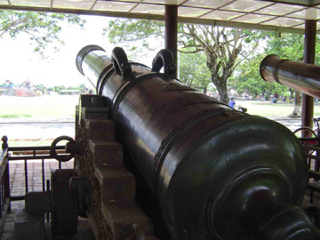
Súng thần công

Slide 16
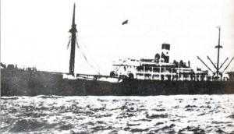
Tàu La-tút-sơ Tơ-rê-vin
Tàu Đô đốc La-tút-sơ Tơ-rê-vin

Slide 17
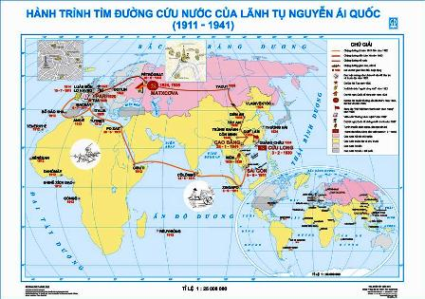
Pháp
Biển Đỏ

Slide 18
TÌM HIỂU BÀI

Slide 19
1. Anh Lê và anh Thành là người như thế nào?
Anh Lê và anh Thành đều là những thanh niên yêu nước.
2. Anh Lê và anh Thành đều là những thanh niên yêu nước, nhưng giữa họ có gì khác nhau?
Anh Lê | Anh Thành
Có tâm lí tự ti, anh chịu cảnh sống nô lệ vì cảm thấy mình nhỏ bé, yếu đuối trước sức mạnh vật chất của kẻ xâm lược. | Không cam chịu, ngược lại rất tin tưởng ở con đường mình đã chọn ra nước ngoài học cái mới để cứu nước, cứu dân.

Slide 20
3. Anh Mai đã giúp anh Thành việc gì?
Anh Mai đã xin cho anh Thành làm phụ bếp trên tàu La-tút-sơ Tơ-rê-vin.
4. Tàu La-tút-sơ Tơ-rê-vin là con tàu nào? Hình ảnh con tàu khiến em nhớ đến sự kiện lịch sử nào?
Tàu La – tút – sơ Tơ-rê-vin: một tàu buôn của người Pháp. Trên chiếc tàu này, năm 1911, Bác Hồ rời Tổ quốc đi tìm đường cứu nước.

Slide 21
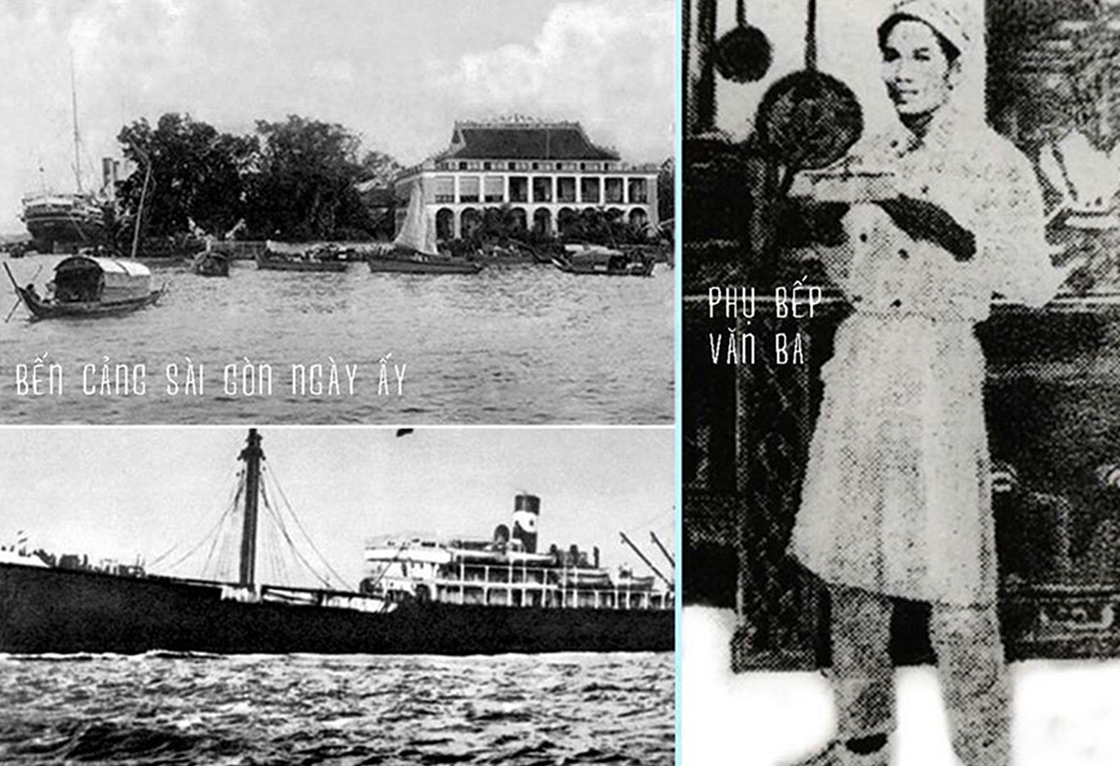

Slide 22
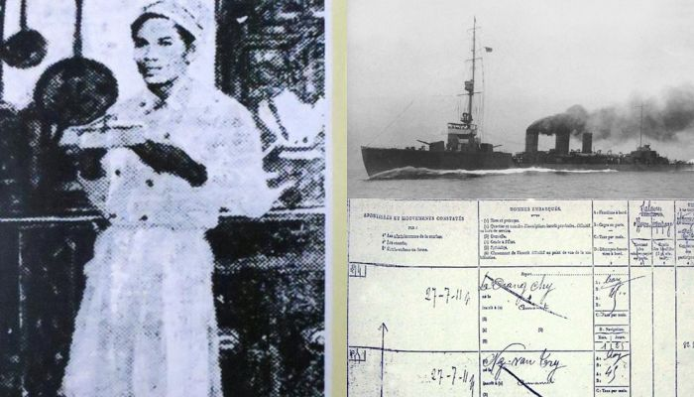

Slide 23
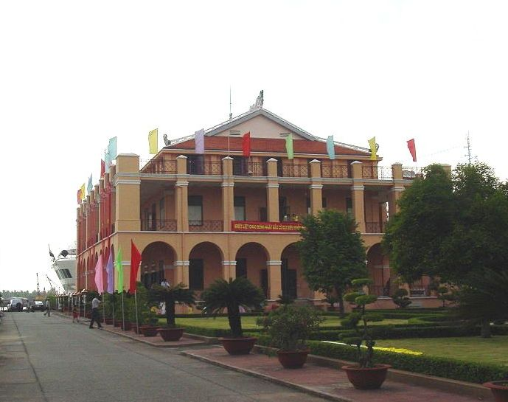
Bến Nhà Rồng ngày nay (Viện bảo tàng Hồ Chí Minh)

Slide 24
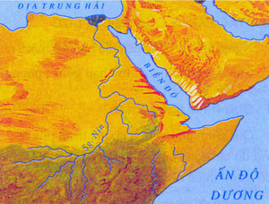
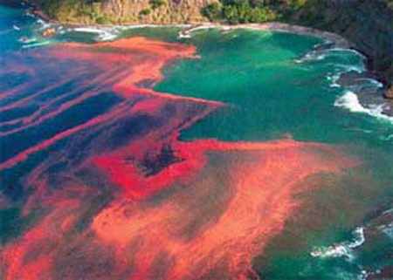
5. Anh Mai đã đưa ra những khó khăn gì?
Sóng Biển Đỏ rất dữ dội, khi chết chỉ có thể quăng xác xuống biển.
Em biết gì về Biển Đỏ?
Biển Đỏ ( còn gọi là biển Hồng Hải ): biển thuộc Ấn Độ Dương, nước có sắc đỏ.
“A-lê-hấp” nghĩa là gì?
A-lê-hấp (tiếng Pháp): lời thúc giục hành động.

Slide 25
5. Quyết tâm đi tìm đường cúu nước của anh Thành được thể hiện qua những lời nói, cử chỉ nào?
+ Lời nói với anh Lê : Để giành lại non sông, chỉ có hùng tâm tráng khí chưa đủ, phải có trí, có lực… Tôi muốn sang nước họ…, học cái trí khôn của họ để về cứu dân mình.
+ Lời nói với anh Mai: Làm thân nô lệ mà muốn xoá bỏ kiếp nô lệ thì sẽ thành công dân, còn yên phận nô lệ thì mãi mãi là đầy tớ cho người ta...
+ Cử chỉ: xòe hai bàn tay ra “ Tiền đây chứ đâu.”
Và nhanh chóng thu xếp đồ đạc.
+ Lời nói: Sẽ có một ngọn đèn khác anh ạ.
Hùng tâm tráng khí là gì?
Hùng tâm tráng khí: lòng quả cảm và khí phách mạnh mẽ.

Slide 26
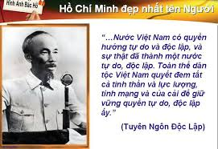

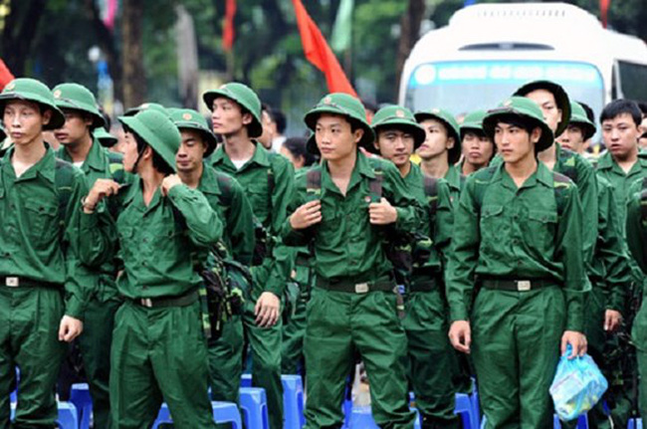
Em hiểu “công dân” nghĩa là gì ?
Công dân là người dân sống trong một đất nước có chủ quyền, người đó có quyền lợi và nghĩa vụ đối với nhà nước.

Slide 27
6. Theo em, “người công dân số Một” trong đoạn kịch là ai? Vì sao có thể gọi như vậy?
Người công dân số Một ở đây là Nguyễn Tất Thành, sau này là Chủ tịch Hồ Chí Minh.
Có thể gọi Nguyễn Tất Thành là “Người công dân số Một” vì ý thức là công dân của nước Việt Nam được thức tỉnh rất sớm ở Người. Với ý thức này, Nguyễn Tất Thành đã ra nước ngoài tìm con đường cứu nước, lãnh đạo nhân dân giành độc lập cho dân tộc.

Slide 28
Nội dung chính của đoạn kịch là gì?
Nội dung bài
Ca ngợi lòng yêu nước, tầm nhìn xa và quyết tâm cứu nước của người thanh niên yêu nước Nguyễn Tất Thành.

Slide 29
THỰC HÀNH

Slide 30
Luyện đọc diễn cảm
(Có tiếng gõ cửa. Anh Mai vào.)
Mai: - (Với anh Lê) Chào ông. (Quay sang anh Thành) Anh Thành ạ, tôi đã xin được cho anh một chân phụ bếp.
Thành: - Cảm ơn anh. Bao giờ phải trình diện?
Mai: - Càng sớm càng tốt. Nhưng đêm nay anh hãy nghĩ kĩ đi đã. Vất vả, khó nhọc lắm đấy. Sóng Biển Đỏ rất dữ dội, có thể chết được. Mà chết thì người ta bỏ vào áo quan, bắn một loạt súng chào, rồi “A-lê hấp!”, cho phăng xuống biển là rồi đời.
Thành: - Tôi nghĩ kĩ lắm rồi. Làm thân nô lệ mà muốn xoá bỏ kiếp nô lệ thì sẽ thành công dân, còn yên phận nô lệ thì mãi mãi là đầy tớ cho người ta…. Đi ngay có được không, anh?
Mai: - Cũng được.
(Thành cho sách vào túi quần áo, khoác lên vai.)
Lê: - Này… Còn ngọn đèn hoa kì…
Thành: - Sẽ có một ngọn đèn khác anh ạ. Chào anh nhé! (Cùng Mai đi ra cửa)
Lê: - Ch… ào!
(Tắt đèn)

Slide 31
Lời anh Thành: hồ hởi, thể hiện tâm trạng phấn chấn vì sắp được lên đường.
Lời anh Lê: thể hiện thái độ quan tâm, lo lắng cho bạn mình.
Lời anh Mai: điềm tĩnh, từng trải.

Slide 32
Luyện đọc diễn cảm
(Có tiếng gõ cửa. Anh Mai vào.)
Mai: - (Với anh Lê) Chào ông. (Quay sang anh Thành) Anh Thành ạ, tôi đã xin được cho anh một chân phụ bếp.
Thành: - Cảm ơn anh. Bao giờ phải trình diện?
Mai: - Càng sớm càng tốt. Nhưng đêm nay anh hãy nghĩ kĩ đi đã. Vất vả, khó nhọc lắm đấy. Sóng Biển Đỏ rất dữ dội, có thể chết được. Mà chết thì người ta bỏ vào áo quan, bắn một loạt súng chào, rồi “A-lê hấp!”, cho phăng xuống biển là rồi đời.
Thành: - Tôi nghĩ kĩ lắm rồi. Làm thân nô lệ mà muốn xoá bỏ kiếp nô lệ thì sẽ thành công dân, còn yên phận nô lệ thì mãi mãi là đầy tớ cho người ta…. Đi ngay có được không, anh?
Mai: - Cũng được.
(Thành cho sách vào túi quần áo, khoác lên vai.)
Lê: - Này… Còn ngọn đèn hoa kì…
Thành: - Sẽ có một ngọn đèn khác anh ạ. Chào anh nhé! (Cùng Mai đi ra cửa)
Lê: - Ch… ào!
(Tắt đèn)

Slide 33
VẬN DỤNG

Slide 34
DẶN DÒ
+ Về nhà luyện đọc lại bài.
+ Chuẩn bị bài sau: Thái sư Trần Thủ Độ.

Slide 35



